Slide 1
Hvordan lage en god start?
Et grunnlag for en god prosess…

Slide 2
Presentasjon av kommunene Bykle, Valle og Bygland
Har flere interkommunale samarbeid..
Hvem er jeg..?

Slide 3
Bakgrunnen for at vi trengte en god start
Mange endringer i kommunene – spesielt mot helse- oppvekstsektorene
Svært mange prosjekt – ble ikke implementert godt nok og førte ikke til reell endring
Oppvekstreformen – nok en reform som fordrer tverrfaglig og tverrsektorielt samarbeid
Gode intensjoner i reformen, men…
Hvordan skulle vi få til dette i praksis?

Slide 4
Kartleggingsprosjekt
Forankret hos kommunedirektørene i de tre kommunene – samarbeid om å lage mandat
Utarbeidet tydelig styringsdokument om rammene for prosjektet
Rammene: en prosjektleder og en arbeidsgruppe med kommunedirektørene som styringsgruppe for prosjektet
Notes:
Å forankre i ledelsen i alle de tre kommunene – tok lang tid, men var verdt det for videre eierskap til prosjektet. Medførte også at kommunene satte enkelte beslutninger på vent, men samtidig fikk en mer koordinert prosess..

Slide 5
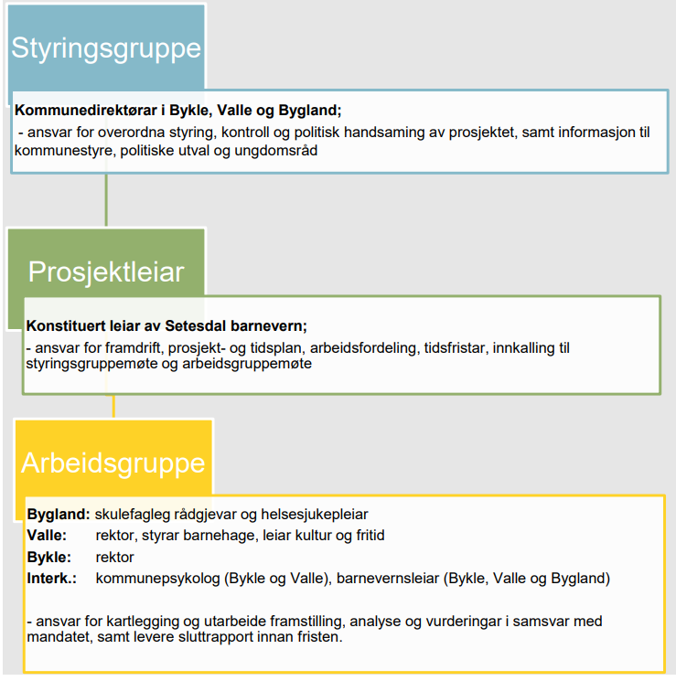
Notes:
Meg som var prosjektleder med ansvar for å drive prosessen fremover og med ansvar for å rapportere underveis til styringsgruppen
Arbeidsgruppen besto av nøkkelpersoner fra ulike sektorer med ulike funksjoner og daglige arbeidsoppgaver – svært nyttig for å få en tverrfaglig forståelse inn i prosjektet og for å sikre at de ulike sektorenes synspunkt og perspektiver kom inn i prosjektet – kunne i tillegg gi en følgeeffekt ved at nøkkelpersonene fikk mer kunnskap om oppvekstreformen og derfor overførte dette til egen organisasjon og utviklingsarbeid.

Slide 6
Mandat
Styringsgruppa, ved kommunedirektørane i Bykle, Valle og Bygland, har gjeve arbeidsgruppa i oppdrag å kartlegge det førebyggande arbeidet for barn, unge og føresette. Kartlegginga skal danne eit grunnlag for å harmonisere til eit breiare regionalt samarbeid rundt oppvekstreforma. Grunnlagsdokumentet utgjer forarbeidet til eit vidare hovudprosjekt for å møte Barneverns- /Oppvekstreforma, heretter omtalt som BOR. Prosjektet skal kartleggje kva kommunane har, kor kommunane skal og kva kommunane treng for å møte BOR og skape gode oppvekstvilkår for barn og unge i Setesdal. BOR slår fast at kommunane har eit spesielt ansvar for å sikre at barn og unge har gode levekår og førebyggje at barn lever under omsorgssvikt

Slide 7
Metode: Spørreskjema
Mixed methods – blanding av kvalitative og kvantitative data
Kunne også bruke arbeidsgruppas egen kunnskap om organisering, funksjoner etc
Fallgruve: Ikke gode nok spørreskjema – gjorde analysearbeidet mer krevende enn forutsett
Notes:
Lagde spørreskjema i tre bolker som ble sendt ut til et forhåndsbestemt utvalg – avdelingsledere i alle avdelinger innenfor helse, kultur og oppvekst:
Bolk - Kompetanse blant ansatte
Bolk – Tilgjengelig tiltak/hjelp og bruk
Bolk – Utfordringer i tjeneapparatet/vanligste behov for hjelp

Slide 8
Analyse
Notes:
Brukte fokustrekanten i utviklingen av spørreskjema samt analysedelen for å se hvor i fokustrekanten tiltakene vi hadde var rettet mot – sammenlignet dette så opp mot utfordringsbilde en så hos barn, ungdom og deres foresatte
Brukte tiltakstrekanten for å systematisere tiltakene.. Kom fort i diskusjonen, hva er et tiltak og hva er en tjeneste og kan noe være begge deler? Vi prøvde derfor å systematisere tjenestene i en tjenesteoversikt basert på hvilket nivå de leverte tjenester på.
Det viktigste i analysen – treffer kartlagt utfordringsbilde de tiltakene vi har tilgjengelig og leveres disse tiltakene på riktig nivå slik at de faktisk har en forebyggende effekt? Ekstremt viktig å kartlegge hvilke utfordringer som er mest «vanlige» og se dette opp mot tiltakene – da kan vi lete etter avvik ift hva vi har og hva vi faktisk trenger…. Gir en pekepinn på hvilke tiltak vi mangler og hva en har «nok av». Samtidig er det da spennende å se om av de ansatte i tjenestene egentlig har kompetanse på de tiltakene vi mangler, men ikke får brukt den kompetansen.

Slide 9
Hovedfunn
Høy grad av kompetanse av formell kompetanse på alle nivå i trekanten
Oppgir lite kompetanse/kunnskap om forebyggende arbeid i andre tjenester utenfor barneverntjenesten
Få tiltak inn mot aldersgruppen 0-6 utenom ordinær helsestasjon og barneverntjenesten
For få tiltak rettet mot utagerende atferd og alvorlig skolefravær som syntes å være en av de vanligste utfordringene blant barn og unge
Foreldreveiledning er lagt i barneverntjenesten
Organiseringen av kommunene utfordrer koordinering og samhandling
For få formelle samarbeidsavtaler/strukturer som er forankret i øverste ledelse
Notes:
God bemanning på grønt og rødt nivå – færre på gult enn behovet skulle tilsi – i tillegg få tiltak på gult nivå

Slide 10
Avslutning
Leverte en omfattende rapport til styringsgruppen for prosjektet
Rapporten inneholdt (i tillegg til resultatene) en rekke tilrådinger fra arbeidsgruppen for veien videre
Kartleggingen kan medføre noen strategiske veivalg for kommunene øverst i Setesdal mtp å ruste seg for fremtidens krav og muligheter i velferdsforvaltningen
Vi har en god vei igjen å gå, men det har vært en god start…

